Slide 1


Slide 2
Die Treue Daniels
Treue im Strudel der modernen Kultur – Bleibe rein (Kap. 1)
Treue zu Gott in unmöglichen Situationen – Suche das Gebet (Kap. 2)
Treue in der Anbetung – Vertraue dem Herrn (Kap. 3)
Treue in Bezug auf den Auftrag – Werbe um die Menschen (Kap. 4)
Treue in der Wahrheit – Gebe sie klar und deutlich weiter (Kap. 5)
Treue im Alltag – Sei unanklagbar (Kap. 6)
➔ Sechs Elemente der Treue Daniels, damit sein Glaubensvorbild deinen Glauben prägt.

Slide 3
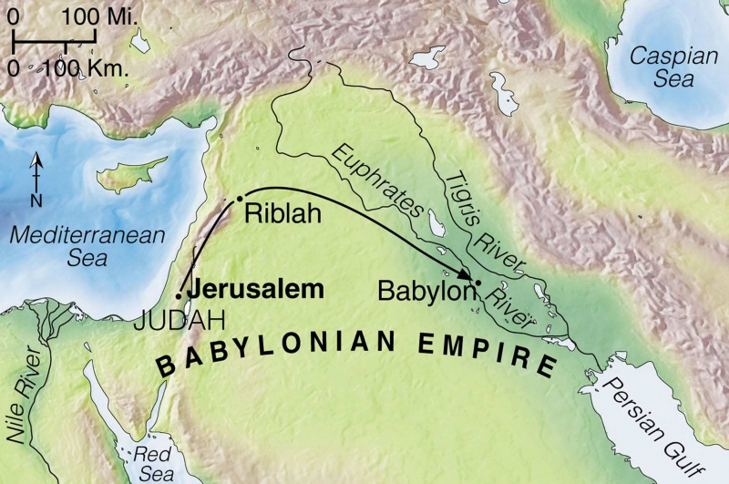
1. Treue im Strudel der modernen Kultur – Bleibe rein
Die Treue Daniels

Slide 4
1. Treue im Strudel der modernen Kultur – Bleibe rein
König Nebukadnezar:
„Und er brachte“ (Daniel 1,2)
„Und der König befahl“ (Daniel 1,3)
„Und er König bestimmte“ (Daniel 1,5)
Der lebendige Gott:
„Und der Herr gab“ (Daniel 1,2)
„Und Gott gab“ (Daniel 1,9.14)
„Ihnen gab Gott“ (Daniel 1,17)
Die Treue Daniels

Slide 5
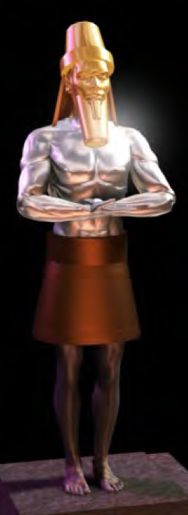
2. Treue zu Gott in unmöglichen Situationen – Suche das Gebet
Die Treue Daniels

Slide 6
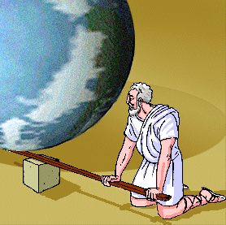
2. Treue zu Gott in unmöglichen Situationen – Suche das Gebet
Die Treue Daniels

Slide 7
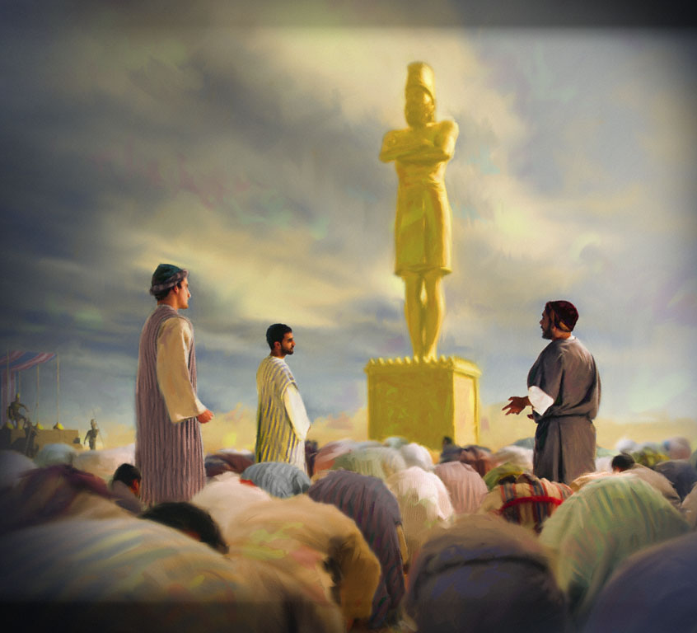
3. Treue in der Anbetung – Vertraue dem Herrn
Die Treue Daniels

Slide 8
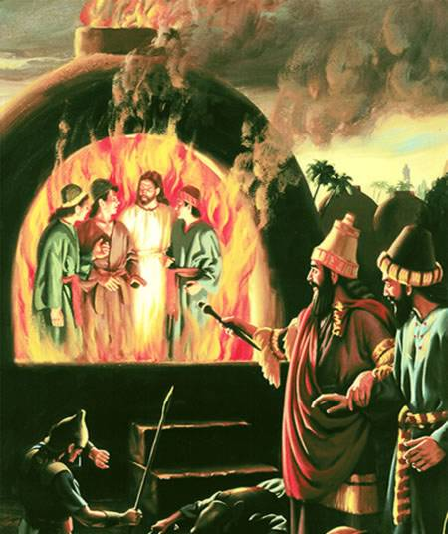
3. Treue in der Anbetung – Vertraue dem Herrn
Die Treue Daniels

Slide 9

4. Treue in Bezug auf den Auftrag – Werbe um die Menschen
Die Treue Daniels

Slide 10
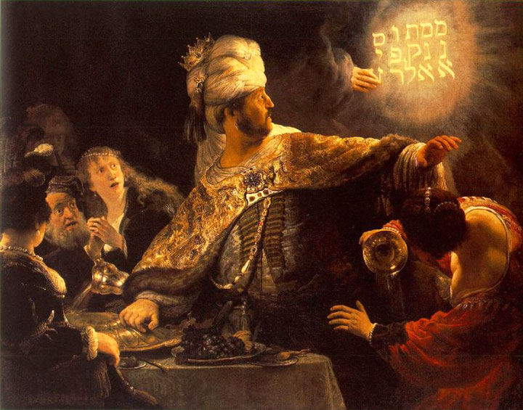
5. Treue in der Wahrheit – Gebe sie klar und deutlich weiter
Die Treue Daniels

Slide 11
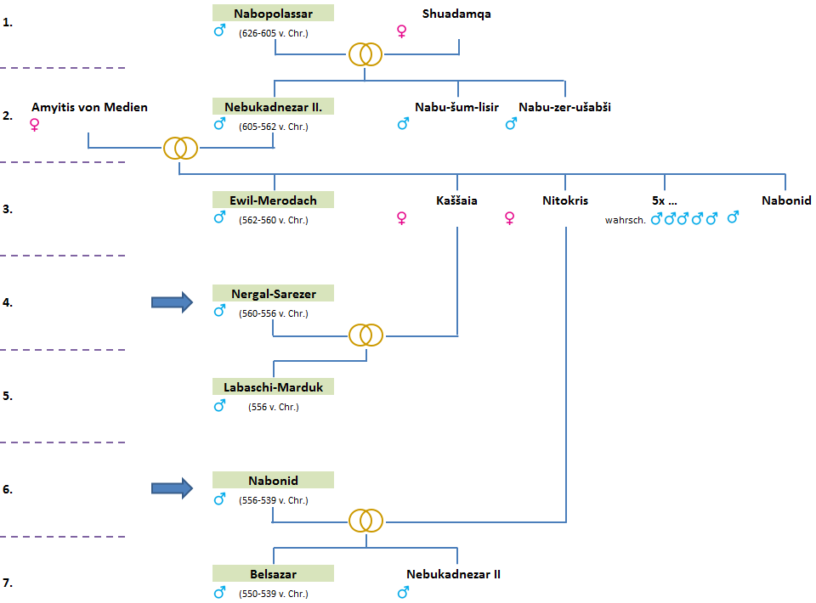
Die Treue Daniels

Slide 12
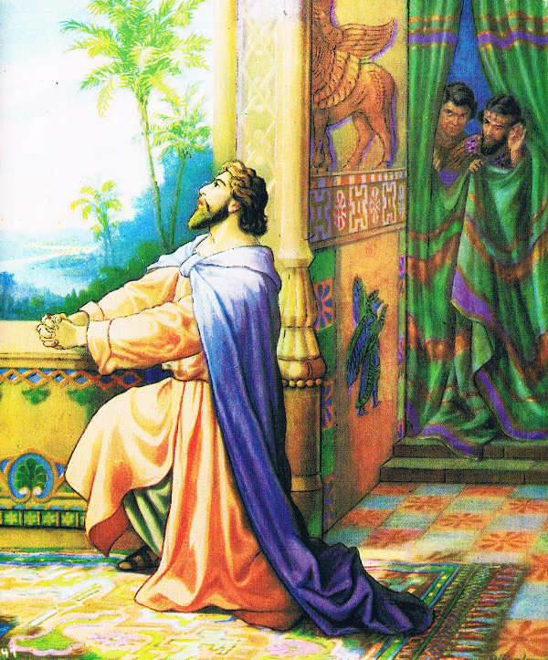
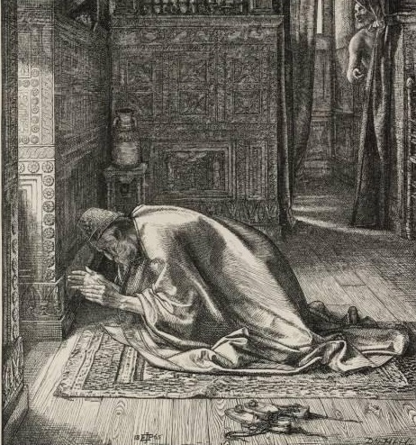
6. Treue im Alltag – Sei unanklagbar
Die Treue Daniels

Slide 13
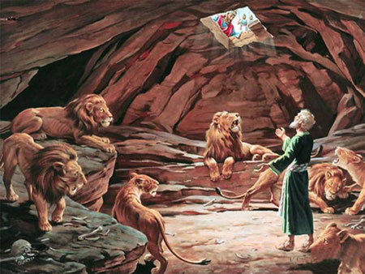
6. Treue im Alltag – Sei unanklagbar
Die Treue Daniels

Slide 14
Die Treue Daniels
Treue im Strudel der modernen Kultur – Bleibe rein (Kap. 1)
Treue zu Gott in unmöglichen Situationen – Suche das Gebet (Kap. 2)
Treue in der Anbetung – Vertraue dem Herrn (Kap. 3)
Treue in Bezug auf den Auftrag – Werbe um die Menschen (Kap. 4)
Treue in der Wahrheit – Gebe sie klar und deutlich weiter (Kap. 5)
Treue im Alltag – Sei unanklagbar (Kap. 6)
➔ Sechs Elemente der Treue Daniels, damit sein Glaubensvorbild deinen Glauben prägt.

